Slide 1
Autoři divadelních her
v 60. – 90. letech 20. století
Mgr. Ludmila Růžičková
Střední průmyslová škola, Mladá Boleslav, Havlíčkova 456
CZ.1.07/1.5.00/34.0861
MODERNIZACE VÝUKY

Slide 2
Anotace
Předmět: český jazyk a literatura
Ročník: IV. ročník SŠ
Tematický celek: Poezie a divadlo po druhé světové válce
Klíčová slova: Havel, Topol, Daněk, Hubač, Kohout, Uhde Forma: výklad
Datum vytvoření: 2. 4. 2013

Slide 3
Autoři divadelních her
v 60. – 90. letech 20. století

Slide 4
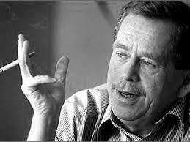
Václav Havel
první hry - v duchu absurdního dramatu
Zahradní slavnost – obraz totalitního režimu 60. let
Vyrozumění – kritika dehumanizované společnosti
Ztížená možnost soustředění
v období normalizace – zakázaný autor
Žebrácká opera – inspirace hrou B. Brechta
Horský hotel, Largo desolato, Asanace
jednoaktovky – téma disidentství, autobiograf. postava F. Vaňka
Audience, Vernisáž, Protest
Obr. č. 1

Slide 5
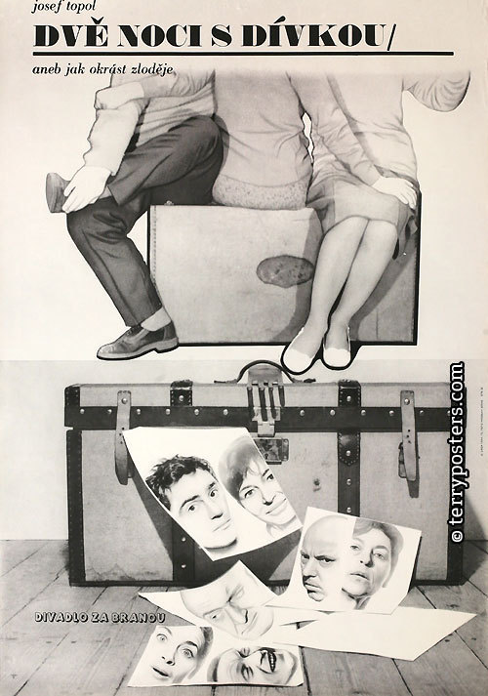
Josef Topol
hry Konec masopustu – z prostředí vesnice 50. let (kolektivizace)
Dvě noci s dívkou – motiv noci, kdy do země vpadla cizí vojska
Kočka na kolejích – téma mezilidských vztahů
Hlasy ptáků
Stěhování duší
Sbohem, Sokrate
Obr. č. 2-4

Slide 6
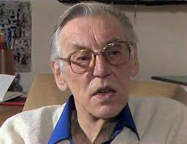
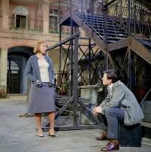
Oldřich Daněk
hry s námětem z historie
Dva na koni, jeden na oslu
Vévodkyně valdštejnských vojsk
televizní seriál
Byl jednou jeden dům – zachycuje období 30. let a protektorátu
Obr. č. 5
Obr. č. 6

Slide 7
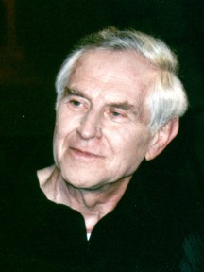
Jiří Hubač
hry Dům na nebesích Generálka jeho veličenstva
televizní inscenace
Ikarův pád, Tažní ptáci, Nezralé maliny
(setkaly se s velkým diváckým ohlasem i mezinárodním oceněním, autor se zaměřuje na etické problémy)
Zámek v Čechách, Hřbitov pro cizince
televizní seriály Sanitka, Dobrá voda
filmové scénáře Učitel tance, Fany, Všichni moji blízcí
Obr. č. 7

Slide 8
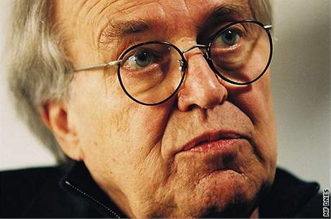
Pavel Kohout
hry Válka v prvním poschodí
Požár v suterénu – vychází z vlastních zkušeností s StB
August, august, august – téma moci, hra zasazena do cirkusového prostředí
Ecce Constantia! – prolínání historie a současnosti, téma kostnického koncilu
Obr. č. 8

Slide 9
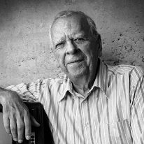
Milan Uhde
Balada pro banditu
- podle Olbrachtova Nikoly Šuhaje loupežníka
- hra s písněmi Miloše Štědroně hrána s velkým ohlasem v Divadle Na provázku (zfilmováno)
Velice tiché Ave – hra určená pro rozhlas, autobiografické rysy
Král Vávra – satirická hra s politickým podtextem
Obr. č. 9

Slide 10
Milan Kundera Ptákovina
Pavel Landovský Sanitární noc
Atest
Případ venkovského policajta
Karel Steigerwald Dobové tance
Daniela Fischerová Hodina mezi psem a vlkem
Princezna T.

Slide 11
Zdroje
Obr. č. 1: cs.electionsmeter.com: [online][vid.2.4.2013]. Dostupné z: http://cs.electionsmeter.com/hlasov%C3%A1n%C3%AD/vaclav-havel
Obr. č.2 : heureka.cz: [online][vid.2.4.2013]. Dostupné z http://knihy.heureka.cz/basne-topol-josef-topol/
Obr. č. 3: gooogle.cz: [online][vid.2.4.2013]. Dostupné z http://books.google.cz/books/about/Konec_masopustu.html?id=961GAAAAMAAJ&redir_esc=y
Obr. č. 4: Divadlo za branou : [online][vid.2.4.2013]. Dostupné z http://www.terryhoponozky.cz/serie/55-divadlo-za-branou
Obr. č. 5: šíp plus : [online][vid.2.4.2013]. Dostupné z http://sip.denik.cz/galerie/jiraskova-vse.html?mm=4247031
Obr. č. 6: česká televize: [online][vid.2.4.2013]. Dostupné z http://www.ceskatelevize.cz/porady/899205-byl-jednou-jeden-dum/274310071100004/
Obr. č. 7: osobnosti.cz: [online][vid.2.4.2013]. Dostupné z http://www.osobnosti.cz/jiri-hubac.php
Obr. č. 8: idnes.cz: [online][vid.2.4.2013]. Dostupné z http://kultura.idnes.cz/novy-roman-pavla-kohouta-se-vraci-do-roku-1948-fzp-/literatura.aspx?c=A081009_152707_literatura_ob
Obr. č. 9: romea.cz: [online][vid.2.4.2013]. Dostupné z http://www.romea.cz/cz/zpravy/milan-uhde-antisemitismus-a-rasismus-nejsou-veci-nazoru-ale-stvanim-ktere-vede-ke-konkretnim-akcim

